Slide 1
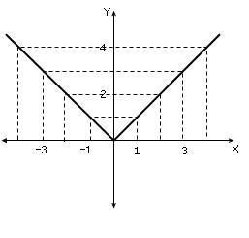
FUNCIÓN VALOR ABSOLUTO
Karen Geraldine Bonilla
Jhanzy Nathalia Chapparro

Slide 2
Las funciones en valor absoluto se transforman en funciones a trozos, siguiendo los siguientes pasos:
Se iguala a cero la función, sin el valor absoluto, y se calculan sus raíces.
2. Se forman intervalos con las raíces y se evalúa el signo de cada intervalo.
3. Definimos la función a trozos, teniendo en cuenta que en los intervalos donde la x es negativa se cambia el signo de la función.
4. Representamos la función resultante.

Slide 3
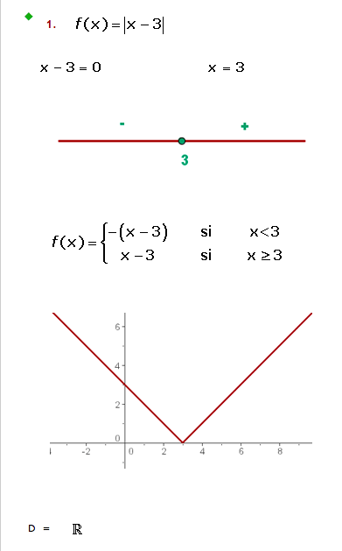

Slide 4
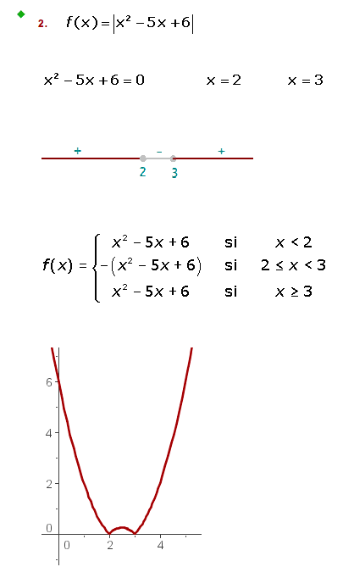

Slide 5
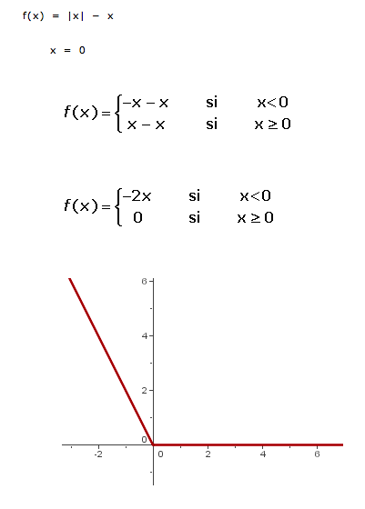

Slide 6
FUNCIÓN PAR
Karen Geraldine Bonilla
Jhanzy Nathalia Chapparro

Slide 7
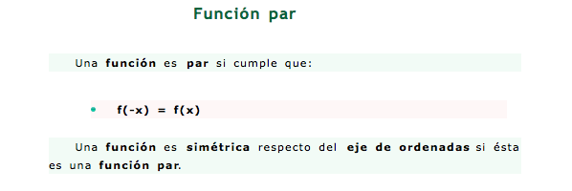

Slide 8
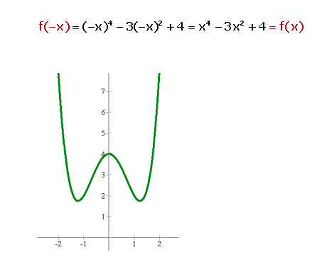

Slide 9
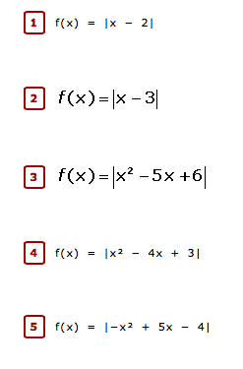
EJERCICIOS PROPUESTOS DE FUNCIÓN VALOR ABSOLUTO

Slide 10
EJERCICIOS PROPUESTOS FUNCIÓN PAR

